Slide 1
Euroopa Komisjoni riigipõhised soovitused 2015
Riigikogu rahanduskomisjon 4.juuni
Katrin Höövelson
EK Esindus Eestis

Slide 2
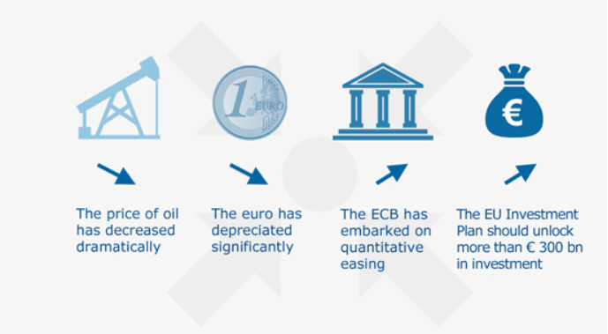
Kus on EL majandus täna?
SAMAS
Tagasihoidlik majanduskasv
Vähe investeeringuid
Kõrge tööpuudus
Euro odavnemine
Naftahindade langus
Esimest korda pärast 2007.a on sellel aastal oodata majanduskasvu kõikides EL riikides
Euroopa Keskpanga kvantitatiivne lõdvendamine
Investeerimis-kava suunab EL majandusse 315 miljardit EUR

Slide 3

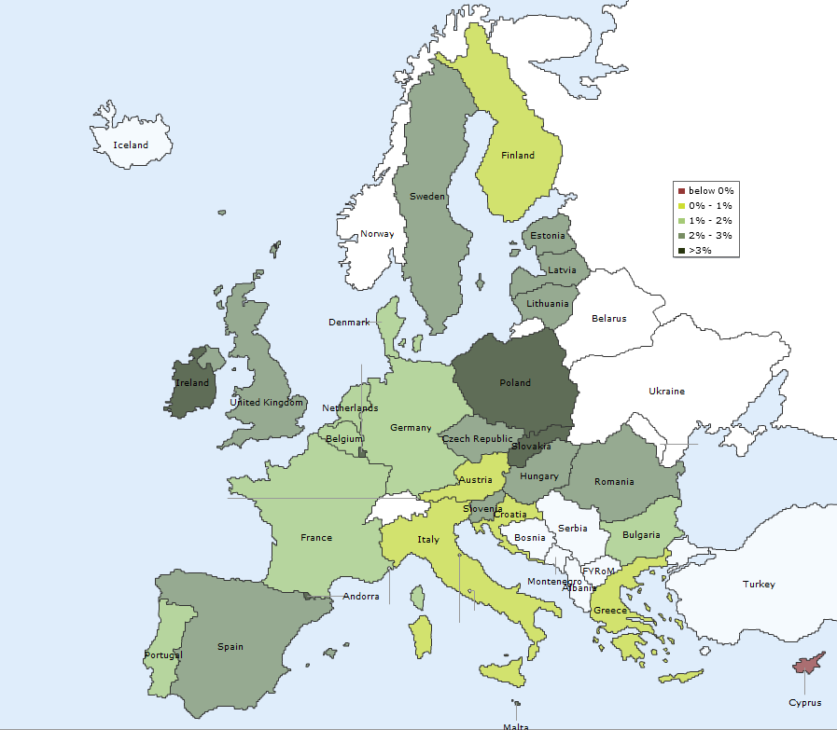

Riikide majanduskasvu väljavaated erinevad
SKP kasvuprognoos 2015
Notes:
EL 1.8%
Eesti 2.3%
Läti 2.3%
Leedu 2.8%

Slide 4

EL majanduspoliitika
STRUKTUURSED
REFORMID
INVESTEERINGUD
VASTUTUSTUNDLIK RAHANDUSPOLIITIKA

Slide 5
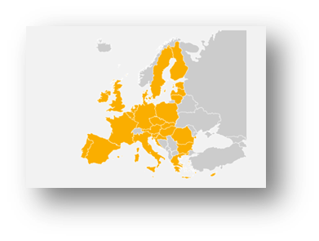
Mis on Euroopa Semester ja majanduspoliitilised soovitused?
EL iga-aastane majanduspoliitika koordineerimise tsükkel alates 2010. aastast
Eesmärk soodustada majanduskasvu ja tõsta riikide konkurentsivõimet läbi struktuursete reformide
Valitsused: riiklik reformikava ja stabiilsusprogramm
  Eelarve-eesmärkide täitmine
  Europa2020 eesmärkide täitmine
Euroopa Komisjon: nõuanne EL riikide valitsustele järgnevaks aastaks oma eelarve-, majandus- ja sotsiaalpoliitika kujundamiseks

Slide 6
13. mai majanduspakett
  Riigipõhised soovitused 26 liikmesriigile (va CY ja EL) ja euroalale
Stabiilsus- ja Kasvupakti reeglitest tulenevad eelarveotsused mõnedele riikidele

Slide 7


Eesti

Slide 8


Majandusnäitajad
SKP kasv 2014 | 2.1% | 1.4%
SKP kasv 2015 (prognoos) | 2.3% | 1.8%
Tööpuuduse määr 2014 | 7.4% | 10.2%
Noorte töötuse määr 2014 (15-24) | 15% | 21.9%
Eelarvepositsioon 2014 (% SKP-st) | +0.6% | -2.9%
Valitsussektori võlatase 2014 (% SKP-st) | 10.6% | 86.8%
Inflatsioon 2014 | 0.5% | 0.6%
Inflatsioon 2015 (prognoos) | 0.2% | 0.1%
Notes:
The youth unemployment rate is calculated by dividing the number of persons in employment and aged 15 to 24 by the total active population of the same age group. The indicator is based on the EU Labour Force Survey.

Slide 9
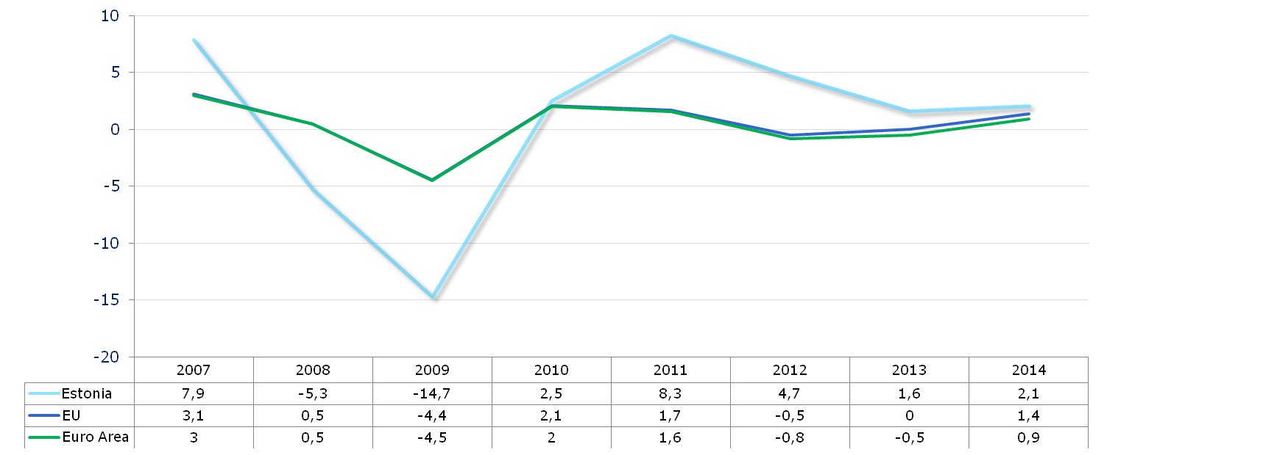
Majandusnäitajad
SKP kasv 2007-2014 (%)

Slide 10
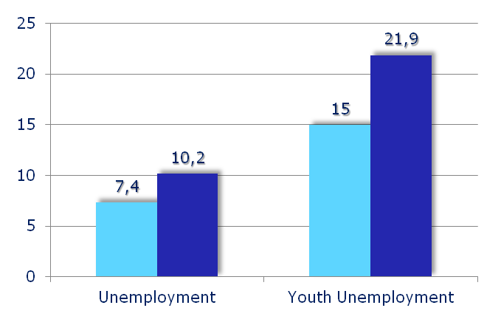
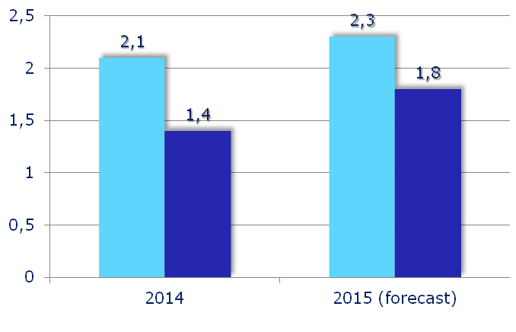
Majandusnäitajad
SKP kasv (%)
Töötuse määr 2014 (%)
Eesti
EL keskmine

Slide 11
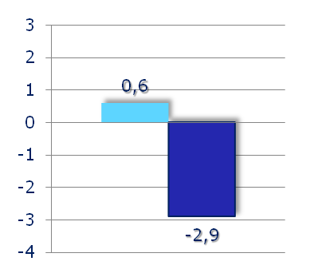
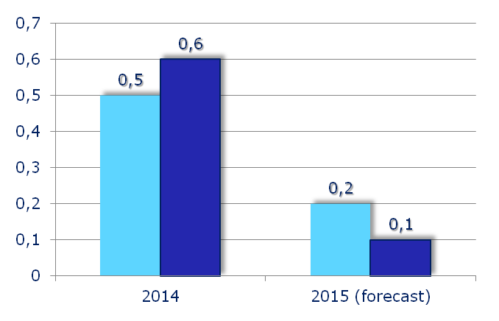
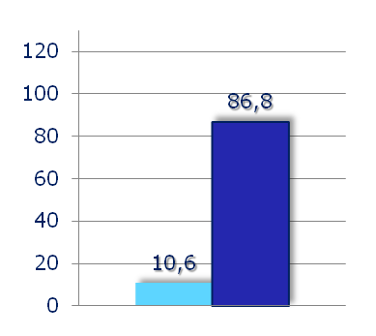
Majandusnäitajad
Riigirahandus 2014
Inflatsioon
Eelarvepositsioon
(% SKP-st)
Võlakoormus
(% SKP-st
Eesti
EL keskmine

Slide 12
2014 riigipõhised soovitused
Jätkusuutlik riigirahandus
Töövõimereformi rakendamine ja madalapalgaliste töötajate tööstiimulite parandamine
Hariduse ja tööturu vastavus, teadusasutuste ja ettevõtete koostöö
Energiatõhusus, piiriülesed ühendused
Kohaliku tasandi avalike teenuste kvaliteet ja kättesaadavus
Hinnang edusammudele*
Mõningased edusammud tööturu, sotsiaal- ja hariduspoliitikas ning energiatõhususe suurendamisel.
Vähesed edusammud kohalike avalike teenuste kvaliteedi parandamisel ja KOV eelarvetulude ja kohustuste kooskõlla viimisel.
* Veebruar 2015 Eesti majandusraport

Slide 13
2015 riigipõhised soovitused Eestile
Eelarvepoliitika
Mitte kalduda 2015. ja 2016. aastal kõrvale keskpika perioodi eelarve-eesmärgist
Tööturg
Suurendada tööturul osalemist töövõimereformi rakendamise teel
Suurendada madalapalgalistele töötajatele suunatud meetmete kaudu stiimuleid töötamiseks
Võtta meetmeid soolise palgalõhe vähendamiseks
Tagada kvaliteetsed sotsiaal- ja lastehoiuteenused kohalikul tasandil
Haridus ja teadus
Suurendada osalemist kutsehariduses ja –koolituses ning parandada nende vastavust tööturu vajadustele, eelkõige parandades õpipoisiõppe kättesaadavust
Teadusuuringutele ja innovatsioonile avaliku sektori toetuse andmisel keskenduda piiratud hulgale nutika spetsialiseerumise valdkondadele

Slide 14
Hinnang Eesti stabiilsusprogrammile
Struktuurne eelarvepositsioon
Risk, et 2016 tekib kõrvalekalle SKP reeglitest
  2015-2016 puudujääk -0,3% (lubatud 0,25%)
  Kõrvalekalle ei ohusta riigirahanduse jätkusuutlikkust
 | EK kevad-prognoos | EK täpsustatud hinnang | RM hinnang
2015 | -0,4% | -0,4% | 0%
2016 | -0,7% | -0,3% | 0,4%

Slide 15
Euroopa2020 eesmärgid
 | Tööhõive määr | T&A investeeringud (% SKP-st) | CO2 heitmete vähen-damine | Taastuvenergia osakaal | Energia-tõhusus | Haridustee katkestajate osakaal | Kolmanda taseme haridusega inimeste osakaal | Suhtelises vaesusriskis olevad inimesed (miljon)
EL eesmärk | 75% | 3% | -20% 1990 tasemest | 20% | 20% (no more than 1783 mtoe of primary energy consumption) | <10% | >40% | 96.6
EL tegelik tase | 68.4 | 3% | -20% | 14.1% | 1565.6** | 12% | 36.9% | 122.89
Eesti eesmärk | 76% | 3% | +11% vrld 2005 tasemega | 25% | 6.5 nafta ekvivalent-tonni võrra | <9.5% | >40% | 0.255 (15%)
Eesti tegelik tase | 74.3%*** | 1.74*** | -7% (2005-2013) | 25.8%** | - | 9.7%** | 43.7%*** | 0.313** (18.7%)
*In 2012. Source: Eurostat (2015)
** In 2013. Source: Eurostat (2015)
*** In 2014. Source: Eurostat (2015)

Slide 16
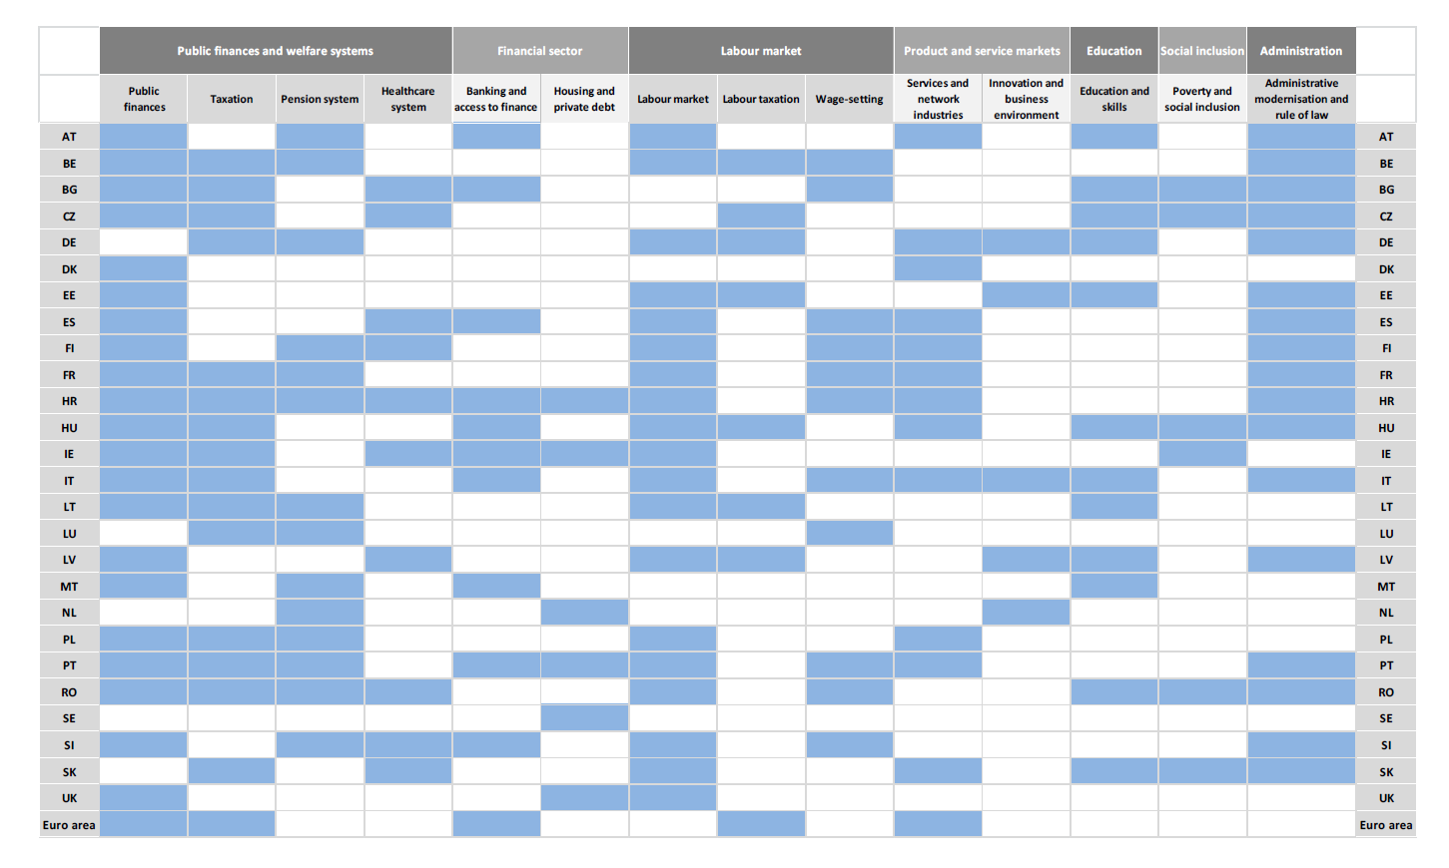
Riigipõhised soovitused 2015

Slide 17
Soovituste valdkonnad
Rahanduspoliitika – 23 riiki
  Sh pensionisüsteemi jätkusuutlikkus – 14 riiki
Maksupoliitika, sh tööjõumaksude vähendamine – 18 riiki
Tööturg – 22 riiki
Sotsiaalpoliitika – 15 riiki

Slide 18
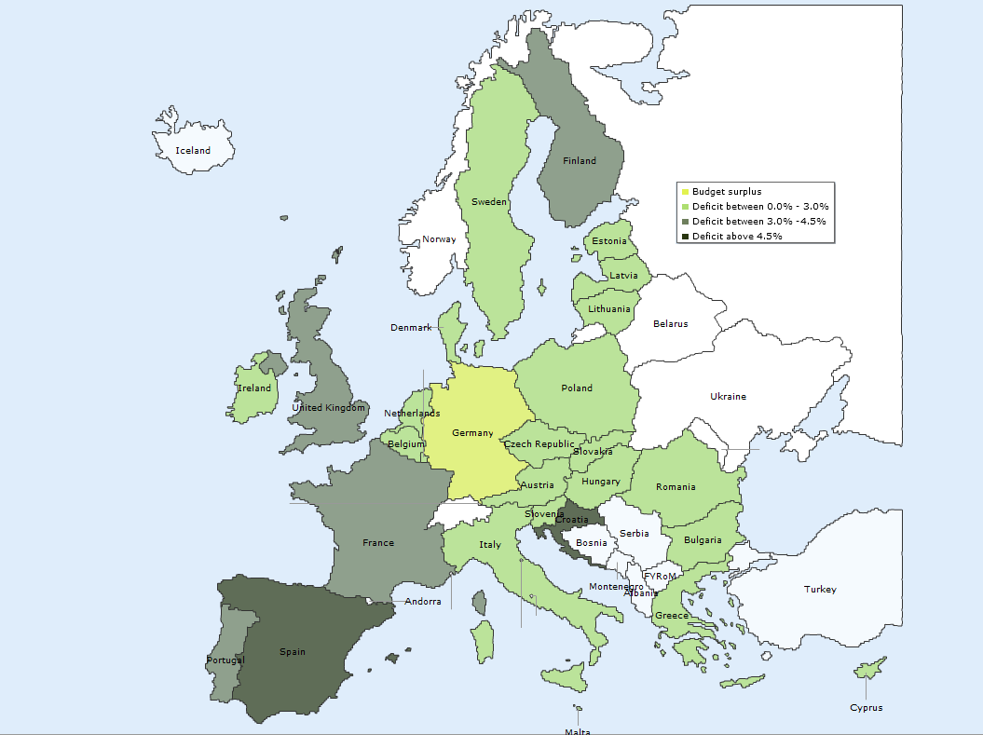

EL eelarvepuudujääk 2015

Slide 19




Stabiilsus- ja Kasvupaktist tulenevad otsused
Eelarvepuudujääk < 3%
Valitsussektori võlg < 60%
MT
Lõpetada ülemäärase eelarvepuudujäägi menetlus (EDP)
PL
Lõpetada ülemäärase eelarvepuudujäägi menetlus (EDP)
UK
Täiendavad 2 aastat, et viia eelarvepuudujääk alla 3% SKP-st
FI
Kaaluda ülemäärase eelarvepuudujäägi menetluse alustamist pärast ECOFINi arvamust Soome olukorra kohta
FR
Ülemäärase eelarvepuudujäägi menetlus käimas. Nõukogu määras Prantsusmaale tõhusate meetmete rakendamise tähtajaks 10.juuni 2015.

Slide 20
EL riigid ja ülemäärase eelarvepuudujäägi menetlus
Ülemäärase eelarvepuudujäägi menetlust ei ole algatatud – 16 riiki | Austria, Belgia, Bulgaaria, Tšehhi Vabariik, Taani, Eesti, Saksamaa, Ungari, Itaalia, Läti, Leedu, Luksemburg, Madalmaad, Rumeenia, Slovakkia, Rootsi
Ülemäärase eelarvepuudujäägi menetlus on lõpetatud – 2 riiki | Malta, Poola
Ülemäärase eelarvepuudujäägi menetlus on pooleli – 9 riiki Uus tähtaeg: 2016.–17. aasta Kaalutakse uue ülemäärase eelarvepuudujäägi menetluse avamist | Horvaatia, Küpros, Prantsusmaa, Kreeka, Iirimaa, Portugal, Sloveenia, Hispaania, Ühendkuningriik Soome
Notes:
2011 – 24 riiki menetluse all
2015 – 9 riiki

Slide 21
Edasine ajakava
  18 juuni EPSCO: riigipõhiste soovituste heakskiitmine
  19 juuni ECOFIN: riigipõhiste soovituste heakskiitmine ja õiguslikud otsused eelarvepuudujäägi menetluse osas
  25-26 juuni Euroopa Ülemkogu
  10 juuli ECOFIN: riigipõhiste soovituste formaalne vastuvõtmine

Slide 22
Rohkem infot
Eesti riigipõhised soovitused:
http://ec.europa.eu/europe2020/pdf/csr2015/csr2015_estonia_et.pdf
Eesti majandusraport:
http://ec.europa.eu/europe2020/pdf/csr2015/cr2015_estonia_et.pdf
Eesti 2015.a stabiilsusprogrammi hinnang:
http://ec.europa.eu/economy_finance/economic_governance/sgp/pdf/20_scps/2015/06_ee_scp_en.pdf
Kõikide riikide soovitused:
http://ec.europa.eu/europe2020/making-it-happen/country-specific-recommendations/index_en.htm

